Slide 1

基于结构化指标的市场情绪择时模型复现​

Slide 2
01
研究动因
目 录
02
实际复现
CONTENTS
03
策略终止原因

Slide 3
Part.01
研究动因

Slide 4
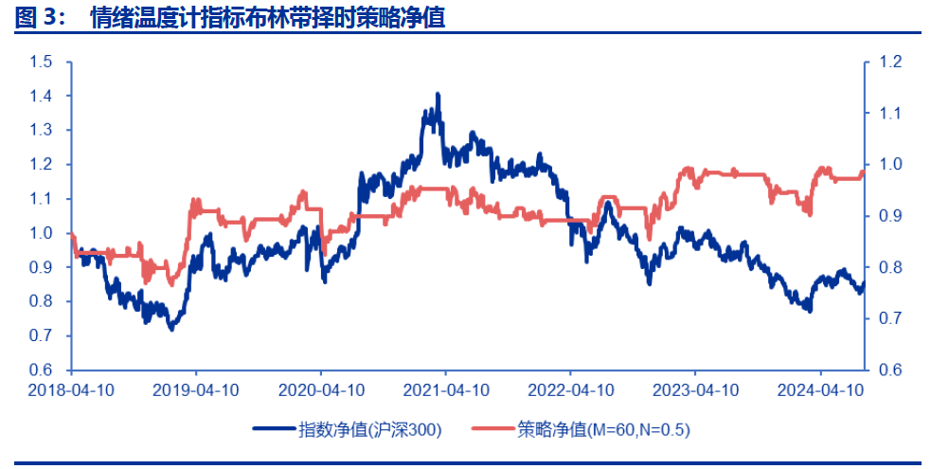
研究动因
现有市场情绪指标（如沪深两市成交额、全A换手率）主要反映总量特征，存在两大局限：
无法捕捉弱趋势下​​投资热点快速切换​​、行业轮涨补涨、​​资金交易集中化的结构性特征；
指标滞后性明显，对反转信号敏感度低。
👉 ​​解决方案​​：构建​​结构性指标​​，对刻画市场交易特征做进一步探究，从交易行为细节中提取增量信息，提升指数择时能力。
Notes:
弱趋势意味着没有持续性的牛市或熊市，这种情况下资金往往会更倾向于短期操作 低风险偏好 → 规避长周期持仓 → 追求确定性溢价 → 抱团短期热点 → 信息发酵加速（自媒体/量化）→ 快速兑现收益 → 循环寻找新目标

Slide 5
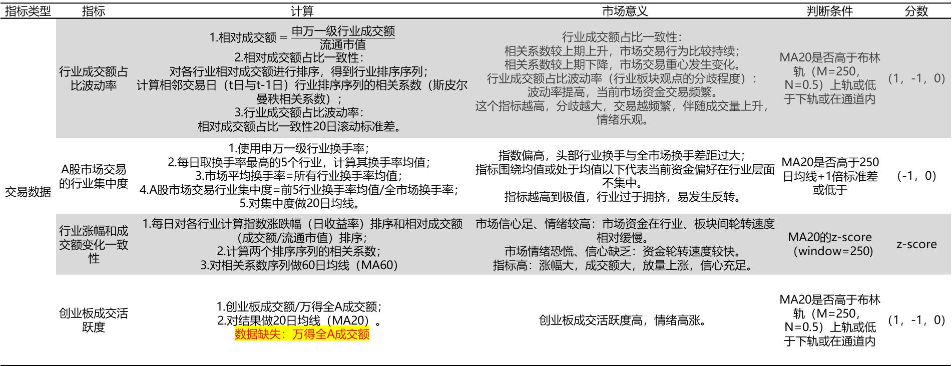
指标构建
表1 ：情绪指标打分表
指标类型 | 指标 | 计算 | 市场意义 | 判断条件 | 分数
交易数据 | 行业成交额占比波动率 | 1.$相对成交额=\frac{申万一级行业成交额}{流通市值}$ 2.相对成交额占比一致性： 对各行业相对成交额进行排序，得到行业排序序列； 计算相邻交易日（t日与t-1日）行业排序序列的相关系数（斯皮尔曼秩相关系数）； 3.行业成交额占比波动率： 相对成交额占比一致性20日滚动标准差。 | 行业成交额占比一致性： 相关系数较上期上升，市场交易行为比较持续； 相关系数较上期下降，市场交易重心发生变化。 行业成交额占比波动率（行业板块观点的分歧程度）： 波动率提高，当前市场资金交易频繁。 这个指标越高，分歧越大，交易越频繁，伴随成交量上升，情绪乐观。 | MA20是否高于布林轨（M=250，N=0.5）上轨或低于下轨或在通道内 | （1，-1，0）
 | A股市场交易的行业集中度 | 1.使用申万一级行业换手率； 2.每日取换手率最高的5个行业，计算其换手率均值； 3.市场平均换手率=所有行业换手率均值； 4.A股市场交易行业集中度=前5行业换手率均值/全市场换手率； 5.对集中度做20日均线。 | 指数偏高，头部行业换手与全市场换手差距过大； 指标围绕均值或处于均值以下代表当前资金偏好在行业层面不集中。 指标越高到极值，行业过于拥挤，易发生反转。 | MA20是否高于250日均线+1倍标准差或低于 | （-1，0）
 | 行业涨幅和成交额变化一致性 | 1.每日对各行业计算指数涨跌幅（日收益率）排序和相对成交额（成交额/流通市值）排序； 2.计算两个排序序列的相关系数； 3.对相关系数序列做60日均线（MA60） | 市场信心足、情绪较高：市场资金在行业、板块间轮转速度相对缓慢。 市场情绪恐慌、信心缺乏：资金轮转速度较快。 指标高：涨幅大，成交额大，放量上涨，信心充足。 | MA20的z-score（window=250) | z-score
 | 创业板成交活跃度 | 1.创业板成交额/万得全A成交额； 2.对结果做20日均线（MA20）。 数据缺失：万得全A成交额 | 创业板成交活跃度高，情绪高涨。 | MA20是否高于布林轨（M=250，N=0.5）上轨或低于下轨或在通道内 | （1，-1，0）
Notes:
六个维度，十个指标，实际打分九个指标（PCR辅助VIX纳入计分）

Slide 6
指标构建
续表1 ：情绪指标打分表
指标类型 | 指标 | 计算 | 市场意义 | 判断条件 | 分数
融资融券数据 | 融资余额占自由流通市值比 | 1.融资余额/A股自由流通市值； 2.对结果做60日均线（MA60）。 数据缺失：A股自由流通市值 | 市场预期乐观，指标会持续一段时间的上行； 市场情绪较悲观，行情在到顶部之前融资余额占比会开始回落。 融资余额占比增加，投资者观点偏多。 | MA1是否大于MA60或小于 | （1，-1）
行业涨跌态势 | 行业轮涨补涨程度 | 1.每日对各行业指数涨跌幅排序； 2.计算相邻两日排序序列的相关系数； 3.对相关系数序列做20日均线（MA20）。 | 相关性高：今天涨昨天也涨（轮涨）； 相关性低：昨天不涨今天涨（补涨）。 到达极值，分歧增加，顶部反转，底部反转。 | MA20是否高于布林轨（M=250，N=1.25）上轨或低于下轨或在通道内 | （-1，1，0）
RSI | 沪深300RSI | 1.沪深300指数日线数据； 计算日收益率 2.计算平均增益和平均损失（14日滚动）； 3.RSI=100-100/(1+RS)，其中RS=平均增值/平均减值； 3.对RSI做20日均线。 | 反映供求关系，RSI超过50表明市场上买方力量强势。 | MA20是否高于布林轨（M=250，N=1）上轨或低于下轨或在通道内 | （1，-1，0）
资金流 | 主力资金净流入／主力资金流入 | 数据缺失 | 正向指标 | MA20是否高于布林轨（M=250，N=0.5）上轨或低于下轨或在通道内 | （1，-1，0）
期权 | 认购成交量／认沽成交量 | 实际计算：PCR=认沽成交量／认购成交量 | 短期均线小于长期均线，看涨。 | MA20大于MA60或小于 | （-1，1）
 | VIX（300） | 1.选取50ETF期权／300近月与次月最接近平价的4个看涨和4个看跌期权； 2.使用Black-Scholes模型计算每个期权的隐含波动率（IV）； 3.加权平均计算VIX。 | 市场大涨或大跌、波动率升高的时候，VIX指数会快速飙升。 PCR下降，市场看多，VIX变化和价格变化同向（VIX越大越好，上涨时的波动）； PCR上升，市场看空，VIX与价格变化反向（市场恐慌情绪）。 | MA1(vix_300)是否大于MA20(option_data['vix_ma20'])或小于 | PCR变量*（1，-1）
Notes:
六个维度，十个指标，实际打分九个指标（PCR辅助VIX纳入计分）

Slide 7
Part.02
实际复现

Slide 8
交易数据
行业成交额占比一致性
计算：每个时点计算各个申万一级行业的调整后成交额占比排序，再计算相邻时点的两组序号相关系数
相关系数较上期上升，市场交易行为比较持续
相关系数较上期下降，市场交易重心发生变化
行业成交额占比波动率（资金对行业板块观点的分歧程度）
计算：“行业成交额占比一致性”的滚动20日标准差
波动率提高，当前市场资金交易频繁
这个指标越高，分歧越大，交易越频繁，伴随成交量上升，可认为投资者情绪偏乐观
Notes:
行业成交额占比一致性代表市场交易重心的变化，不代表市场情绪
行业成交额占比波动水平：正向指标，MA20高于上轨计分1，低于下轨计分-1，在通道内0

Slide 9
交易数据
A股市场交易的行业集中度
计算：每日排名前五的行业换手率均值与全市场换手率的比值
复现：使用申万一级行业换手率
指数偏高，头部行业换手与全市场换手差距过大
指标围绕均值或处于均值以下代表当前资金偏好在行业层面不集中
指标越高到极值，行业过于拥挤，易发生反转
Notes:
反向指标，MA20高于上轨：-1，MA20低于上轨：0

Slide 10
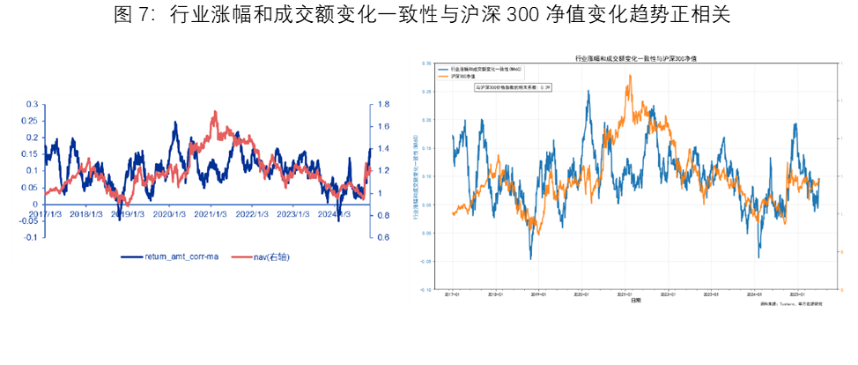
交易数据
行业涨幅和成交额变化一致性
计算：每日申万一级行业的指数涨跌幅排序和相对成交额排序，计算截面上指数涨跌幅排名序列和相对成交额排名序列的相关系数
市场信心足、情绪较高：市场资金在行业、板块间轮转速度相对缓慢
市场情绪恐慌、信心缺乏：资金轮转速度较快
指标高：涨幅大，成交额大，放量上涨，信心充足
Z-score打分
Notes:
指标上下波动幅度较大，布林带打分会导致指标得分变化切换频繁，影响最终信号稳定性 z-score以历史波动率（数值-均值/标准差）为单位衡量指标大小，在帮助捕获指标绝对变化信息的同时，保证指标在固定数值范围内波动，历史水平下相对较小的波动不会过分影响最终结果。

Slide 11
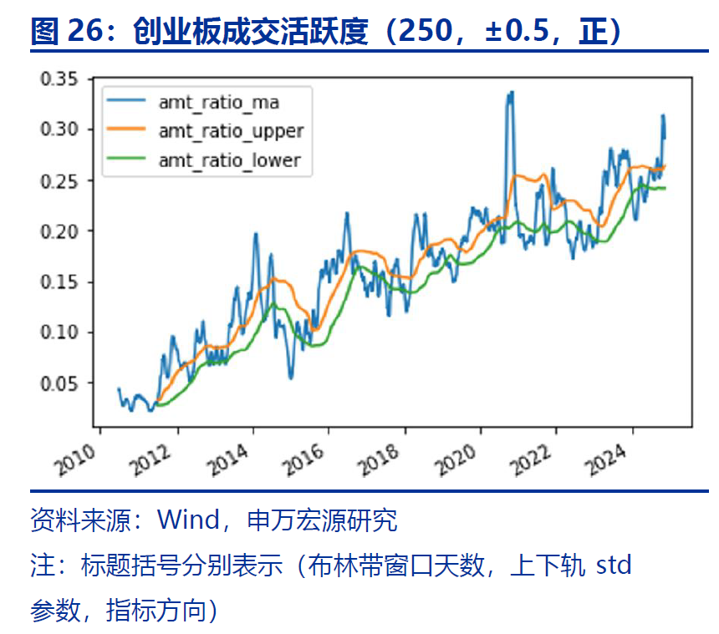
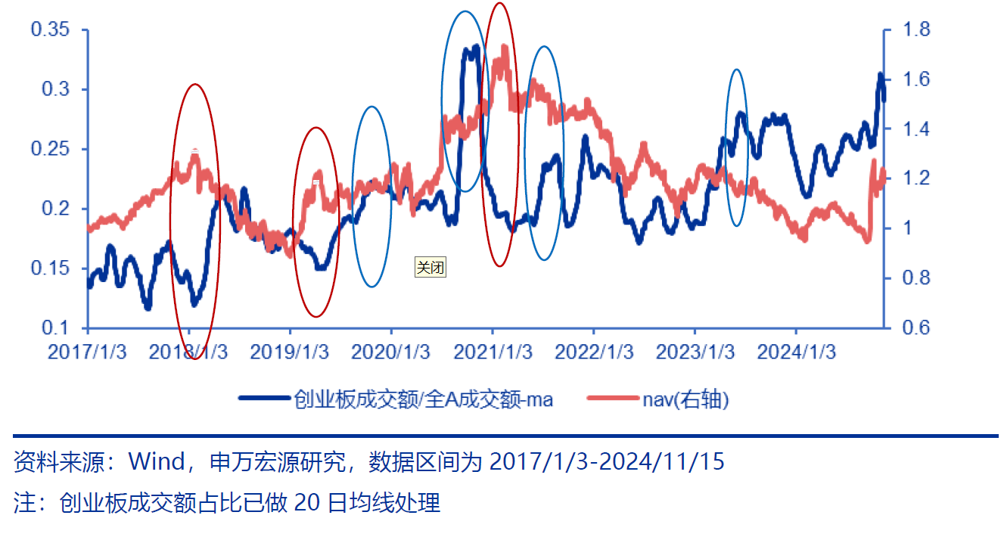
交易数据
图：创业板成交活跃度与沪深300 净值变化趋势正相关
创业板成交活跃度
计算：每日创业板成交额/全A成交额
情绪高涨，资金风险偏好较高，成长板块成交活跃，创业板成交额相对全A股会有明显偏高
Notes:
正向指标，MA20高于上轨：1，MA20低于下轨：-1，MA20在通道内：0

Slide 12
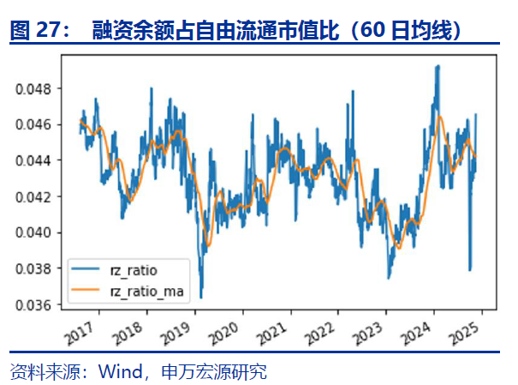
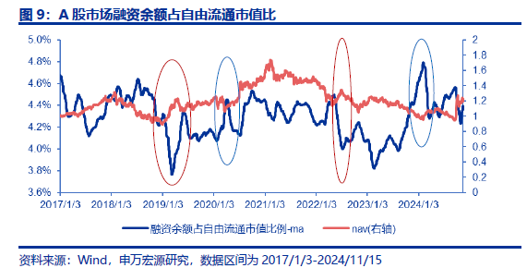
融资融券数据
融资余额占自由流通市值比
计算：日度融资余额/A股自由流通市值
存量的、偏长线交易的融资资金占全市场资金的比重
市场预期乐观，指标会持续一段时间的上行
市场情绪较悲观，行情在到顶部之前融资余额占比会开始回落
融资余额占比增加，投资者观点偏多
Notes:
左侧择时：指标到达底部卖出，指标到达顶部买入（融资余额高，情绪高涨，买入） MA1大于MA60：1，MA1小于MA60：-1

Slide 13
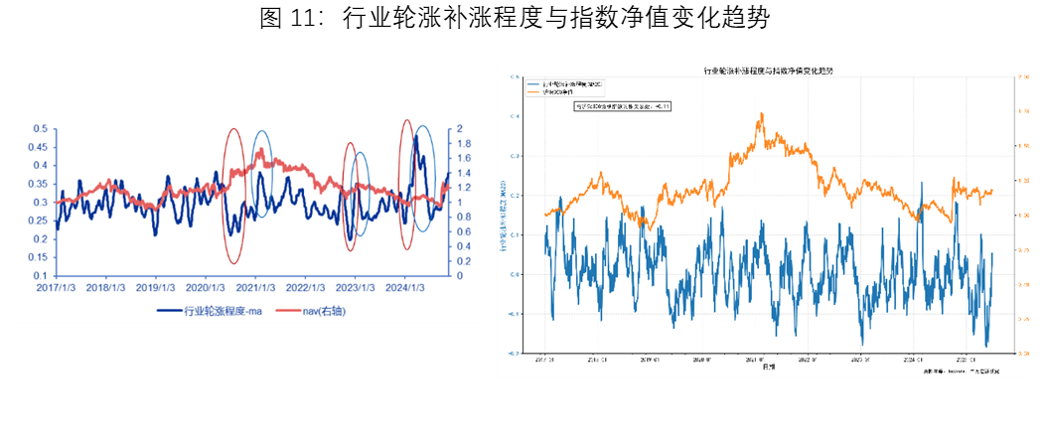
行业涨跌态势
行业轮涨补涨程度
计算：对每日申万一级行业的指数涨跌幅排序，截面上计算当期指数涨跌幅排名序列和上期序列的相关系数
相关性高：今天涨昨天也涨（轮涨）
相关性低：昨天不涨今天涨（补涨）
到达极值，分歧增加，顶部反转（-1），底部反转（+1）
Notes:
极值提示反转，MA20高于上轨-1，MA20低于下轨1，MA20在通道内0

Slide 14
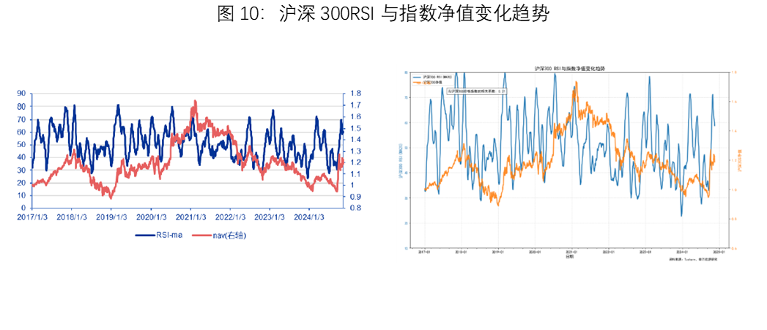
RSI
沪深300RSI
反映股票量价上的供求关系，在0-100之间变动，RSI超过50表明市场上买方力量强势
Notes:
正向指标，MA20高于上轨1，MA20低于下轨-1，MA20在通道内0

Slide 15
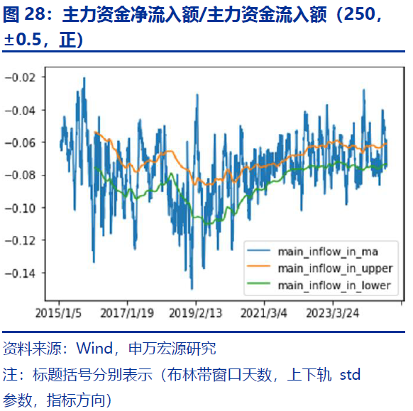
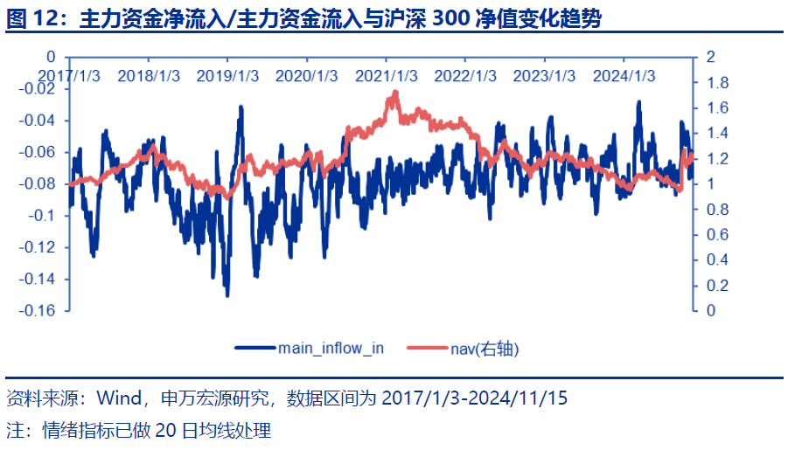
资金流
主力资金净流入/主力资金流入
衡量主力市场资金买方力量与卖方力量
Notes:
正向指标，MA20高于上轨1，MA20低于下轨-1，MA20在通道内0

Slide 16
期权
PCR=认沽（put）成交量/认购（call）成交量
认沽成交量波动性小于认购，认沽成交量整体小于认购成交量，PCR受认购成交量变化的影响更大
短期均线大于长期均线，看多
Notes:
负向指标，MA20大于MA60：-1，MA20小于MA60：1
图20复现结果与报告差异较大

Slide 17
期权
VIX
期权整体需求和期权隐含波动率变化，期权实际估值水平
市场大涨或大跌、波动率升高的时候，VIX指数会快速飙升
PCR下降，市场看多，VIX变化和价格变化同向（VIX越大越好，上涨时的波动）
PCR上升，市场看空，VIX与价格变化反向（市场恐慌情绪）
Notes:
计算：选取期权的近月份与次月份最接近平权的看涨期权和看跌期权共八个序列，分别计算其隐含波动率滞后再加权平均 MA1大于MA20：1，MA1小于MA20：-1

Slide 18
指标构建
Notes:
A股市场交易的行业集中度实际复现使用申万一级行业换手率计算全市场换手率

Slide 19
指标构建
由于没有获取到全A成交额，A股自由流通市值以及主力资金流入数据，导致创业板成交活跃度、融资余额占自由流通市值比和主力资金净流入/主力资金流入三个指标没有构建。

Slide 20
指标打分
Notes:
图20复现结果与报告差异较大

Slide 21
指标打分
Notes:
图20复现结果与报告差异较大

Slide 22
分数之和
Notes:
图20复现结果与报告差异较大

Slide 23
Part.03
策略终止原因

Slide 24
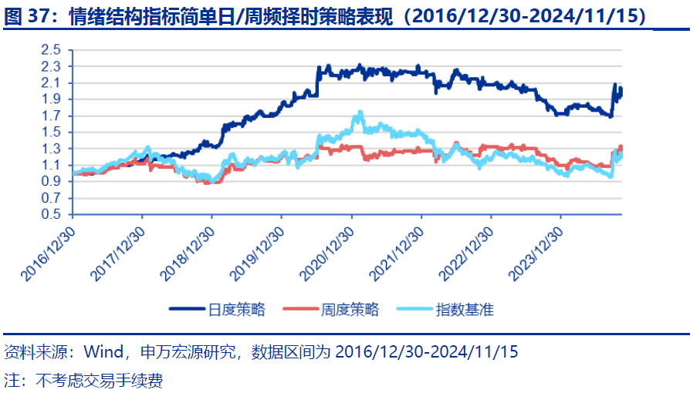
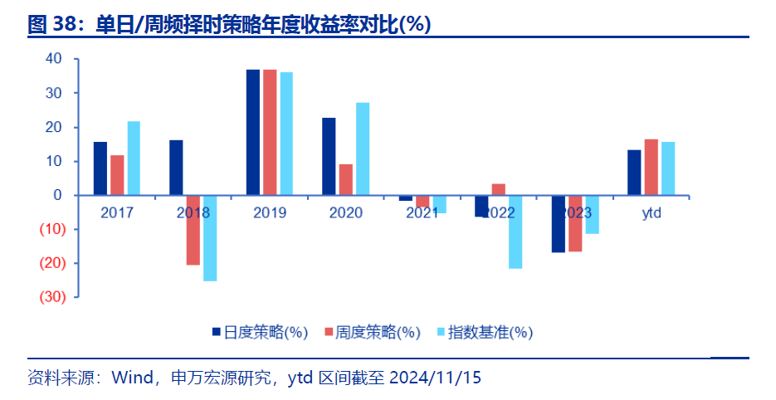
1
策略回测效果不佳，胜率较低。
合成方法缺陷：等权打分忽略指标相关性，指标涉及6个维度共10个指标，可能会针对某个特征过分捕捉。 等权求和存在时效性稀释问题，导致综合指标信号滞后。
2
计算冗余：涉及10个指标计算，数据获取与计算流程繁杂；10个指标冰箱，参数敏感度高。
3
Notes:
日度择时策略表现优于周度策略，两个频率下均有超额收益，日度策略信号切换频率为18.58%，每月发生3-4次左右的信号切换 高频指标​​（反映短期情绪）主力资金净流入/主力资金流入（日频）创业板成交活跃度（日频）行业成交额占比波动率（日频）行业涨幅和成交额变化一致性（日频）PCR（日频期权数据）
​中低频指标​​（反映中长期趋势）融资余额占自由流通市值比（60日均线）沪深300RSI（20日均线）行业轮涨补涨程度（20日均线）
等权求和降低高频指标波动干扰，捕捉多维度情绪，避免单一维度偏差。 但延迟反转信号提示，当市场快速转向时，高频指标已发出信号，但中低频指标尚未转向，导致综合指标信号滞后。并稀释极端值信息。

